Slide 1
Didaktické nástroje (učebnice, programy, korpusy) a práce s nimi
Hana Prokšová
8. března 2017

Slide 2
Týden diverzity
didaktická debata
Jak učit češtinu současnou generaci Z?
pondělí 10. dubna 2017 od 15 do 17 hod.
potvrzení hosté:
Karel Šebesta, Jakub Žytek, Gabriela Baumgartenová
Co by bylo třeba?
jmenovky, program, plakát
pomoc s organizací na místě
nákup vod, rozestavění židlí, sklenic…

Slide 3
na rozehřátí
Mám bratra nemocného.
Co je nemocného a proč?
Kde byste hledali?
Spadá to do základního objemu učiva?

Slide 4
typy učebních pomůcek
učebnice (v užším slova smyslu)
převažuje v nich výkladový text s komponentami: prezentace učiva
forma slovní nebo názorná
aparát řídící osvojování učiva a aparát orientační
obsahem výkladové složky je vlastní výkladový text
text doplňující a text vysvětlující
cvičebnice, pracovní sešity
procvičování učiva
samostatná práce žáků
čítanka
učební kniha = učebnice + cvičebnice + čítanka

Slide 5
propojenost
horizontální
část jazyková + část slohová
jazyková složka se procvičuje u/na slohových cvičení
jazyková část stojí na slohovém principu
někde dokonce provázáno zcela v jeden celek
vertikální
návaznost ročníků
stabilní terminologie

Slide 6
typy učebních pomůcek
metodické příručky
příručky pro učitele
výhody?
nevýhody?
Jaké místo v učebních textech zaujímají testy a zadání písemných prací?

Slide 7
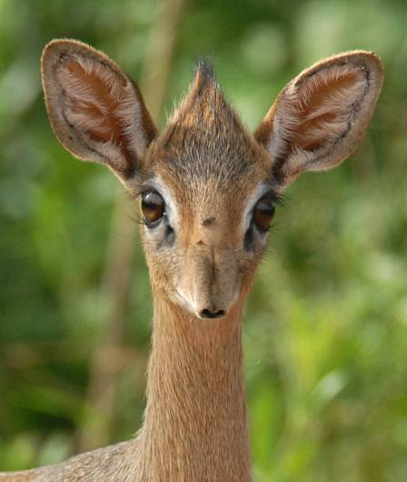
propojenost učiva v učebnici a cvičebnici: 8. třídy ZŠ
Jaká jsou témata?
Jaké je jejich řazení?
podle roviny jazyka
tematické
provázané
…
Konkrétně:
Jak pracují s oblastí cizích slov, přejímání?

Slide 8
žák a učebnice
hlavní kritérium: přiměřenost
tzv. kredit učebnic
obtížné zkoumat…
v nižších ročnících
soustavné využívání
osvojování informací
učebnice češtiny jsou doma jedny z nejvyužívanějších
ve vyšších ročnících
využívání hlavně pro domácí přípravu

Slide 9
učitel a učebnice
Průcha: výzkum (1997)
respondenti: 101 učitelů/učitelek základních škol
jaké zdroje užívají soustavně
89 % učebnice
50 % metodické příručky
41 % učební osnovy
8 % metodické časopisy

Slide 10
učitel a učebnice
Jakými způsoby může učitel učivo/výklad aj. podané v učebnici upravovat?

Slide 11
učitel a učebnice
možné úpravy učiva učitelem
výběr
zkracování až vynechávání
zpřehlednění
„zesrozumitelnění“
„zezajímavění“

Slide 12
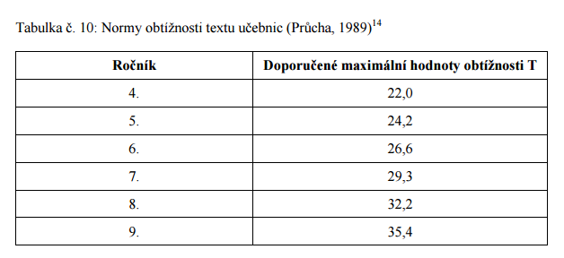
obtížnost učebnice
výpočet podle (vizte Průcha 1998)
syntaktické obtížnosti
délka věty + délka větných úseků (podle sloves VF)
sémantické obtížnosti
počet odborných vs. běžných slov
míra zastoupení SUBST

Slide 13
obtížnost učebnice
DP Aleny Sigmundové (PedF UK, 2013): Příčiny neporozumění učebnímu textu ve vyučovacím předmětu český jazyk
výzkum: Český jazyk 9 (Fraus)
míra obtížnosti jen o 2 % vyšší než doporučená
nadbytek odborných pojmů
Co brání porozumění? (vybrané výsledky šetření)
užívání pojmů bez předchozího vysvětlení
přílišná délka výskladového textu
žáci nerozuměli např. těmto slovům:
duchaplně, pointa, neotřelé, satira, polemika, konfrontace, aktivizace, zušlechťování, vytříbenost, ustrnutí, příslovečná spřežka, přechodník, totožný, skot, slanečci, pult, ukazatele aj.

Slide 14
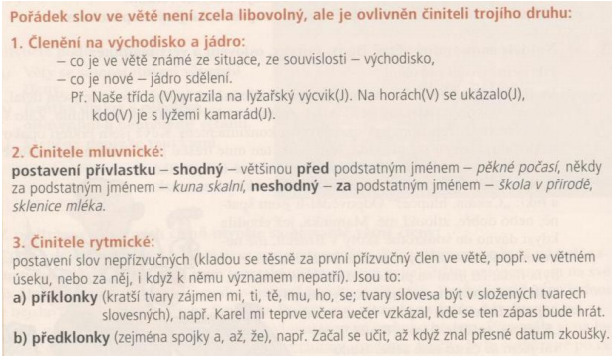
příklad málo srozumitelného textu

Slide 15
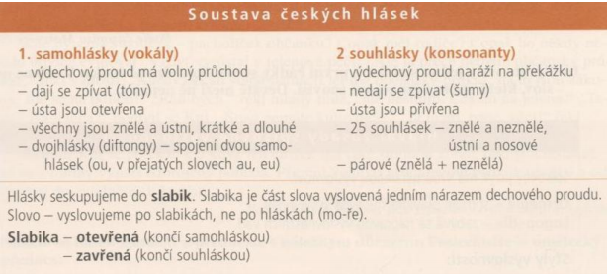
příklad dobře srozumitelného textu

